Slide 1
William Stallings
Data and Computer Communications
7th Edition
Bab 9
Spektrum Yang di/tersebar

Slide 2
Spread Spectrum
Data digital atau analog
Isyarat analog
Spread spectrum yang melebihi lebar bandwidth
Membuat Jamming dan interception harder
Frekwensi harapan
* Signal Broadcast melebihi rangkaian frekwensi acak
Urutan Langsung (Direct Sequence)
* Masing-Masing bit diwakili oleh berbagai bit dalam sinyal yang dipancarkan
* Pemotongan kode (Chipping Code)

Slide 3
Konsep Spread Spectrum
Memberi masukan ke dalam channel encoder
* Membatasi bandwidth sinyal analog di sekitar frekwensi pusat
Sinyal termodulasi menggunakan digit sequence
* penyebaran code/sequence
* secara khas dihasilkan oleh pseudonoise/ pseudorandom number generator
menaikkan Bandwidth secara significan
* spread spektrum
Receiver menggunakan squence yang sama untuk memodulasi sinyal
Sinyal termodulasi di inputkan kedalam Channel decoder

Slide 4
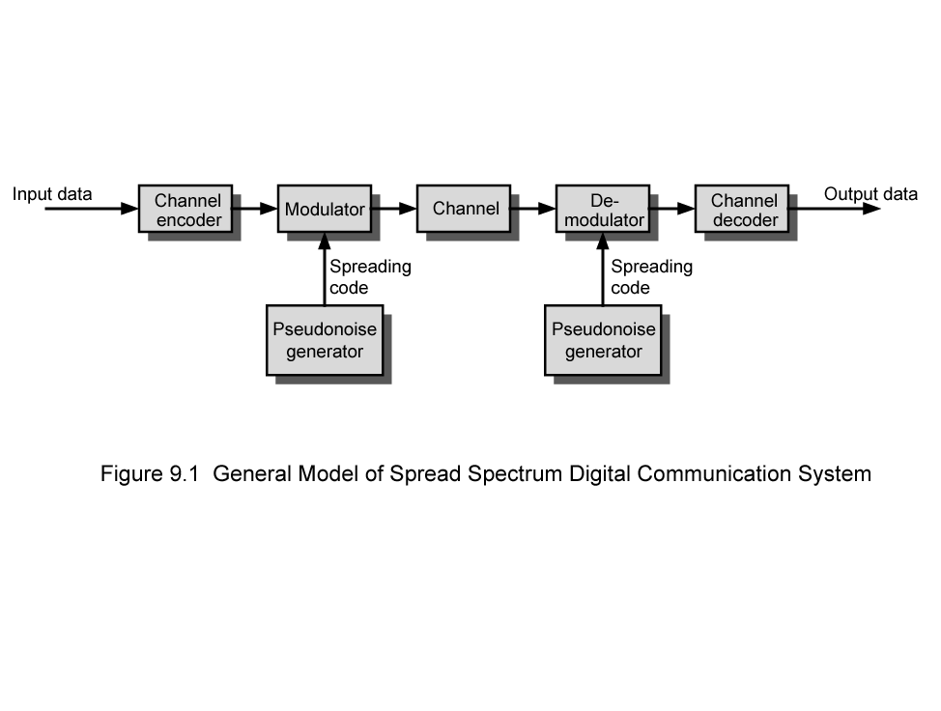
Model Umum dari Sistem Spread Spectrum

Slide 5
Gains (Penguatan)
Imunitas dari berbagai noise dan multipath distortion
* Termasuk gangguan (Jamming)
Dapat mengacak sinyal
* Hanya receiver yang mengetahui pengacakan kode dapat mendapat kembali sinyal
Beberapa user dapat mengunakan bandwidth yang lebih besar dengan sedikit interferency
* Telepon seluler
* Code division multiplexing (CDM)
* Code division multiple access (CDMA)

Slide 6
Jumlah Pseudorandom
Dihasilkan Oleh Algoritme menggunakaninitial seed
Algoritma Deterministic
* tidak benar-benar acak
Jika algoritma baik, hasil lewat test acak layak
Harus mengetahui algoritma dan seed untuk memprediksikan sequence

Slide 7
Frequency Hopping Spread Spectrum (FHSS)
Sinyal broadcastmelebihi rangkaian frekwensi acak
Receiver meloncat antar frekwensi dalam sync dengan transmitter
Eavesdroppers hear unintelligible blips
Jamming pada satu frekwensi hanya mempengaruhi sedikit bit

Slide 8
Operasi Dasar
2^{k} frekuensi carier menhasilkan 2^{k} channels
Saluran yang mengatur jarak bersesuaian dengan bandwidth masukan
Masing-masing saluran digunakan untuk memperbaiki interval
* 300 m didalam IEEE 802.11
* Beberapa jumlah bit dikirim beberapa penggunaan rencana penyandian
@ Maka jadilah pecahan bit
Sequence yang didikte dengan Spreading kode

Slide 9
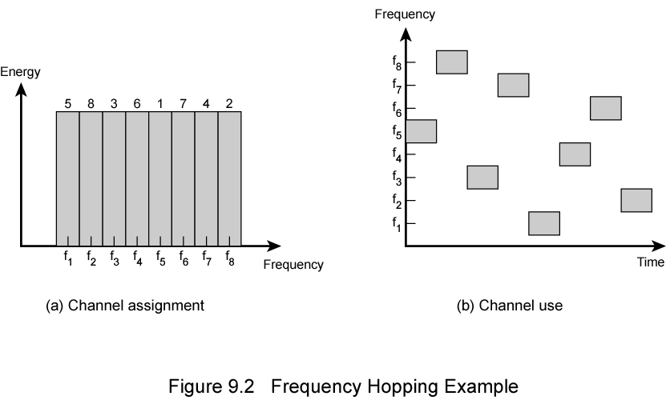
Contoh Frequncy Hopping
(frequansi Harapan)

Slide 10
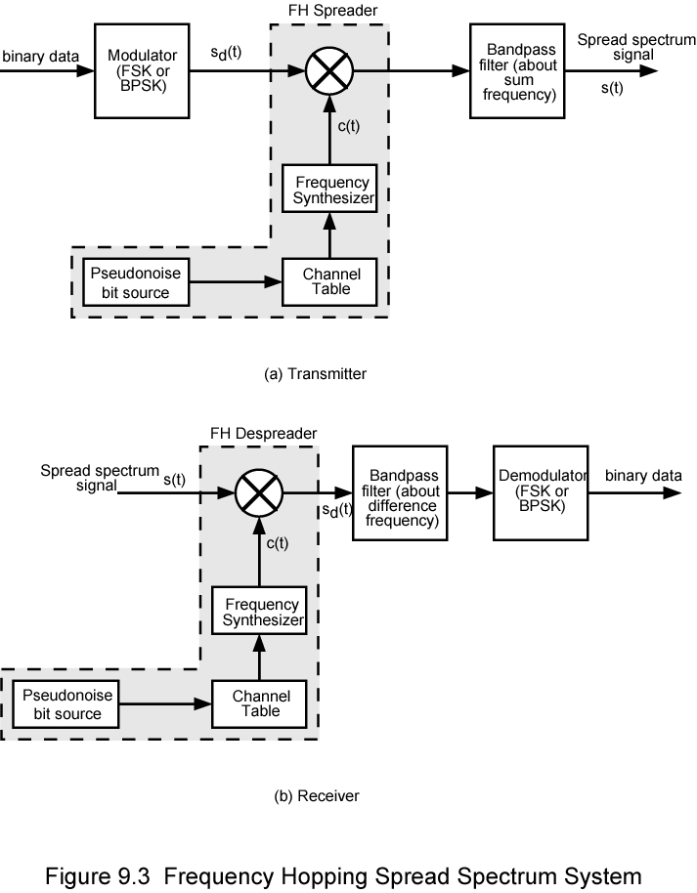
Sistem Frequency Hopping Spread Spectrum pada Transmitter

Slide 11
Sistem Frequency Hopping Spread Spectrum pada Receiver

Slide 12
Slow and Fast FHSS
Frekwensi bergeser tiap-tiap Tc Detik
Durasi dari signal element adalah T_{s} detik
Slow FHSS memiliki T_{c} ≥ T_{s}
Fast FHSS memiliki T_{c} < T_{s}
Biasanya fast FHSS memberikan improved performance dalam noise (or jamming)

Slide 13
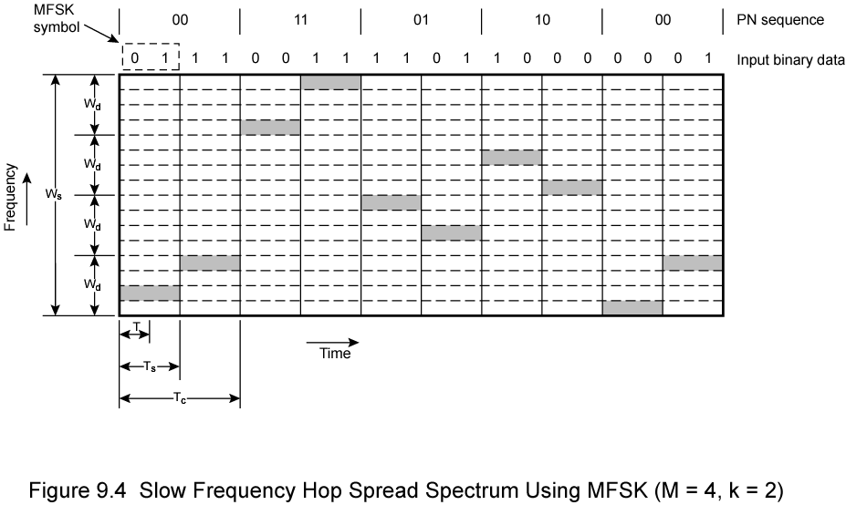
Slow Frequency Hop Spread Spectrum menggunakan MFSK (M=4, k=2)

Slide 14
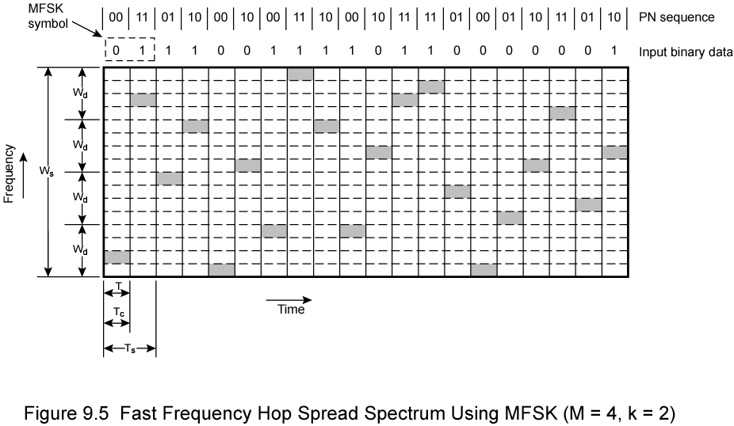
Fast Frequency Hop Spread Spectrum menggunakan MFSK (M=4, k=2)

Slide 15
FHSS Performance Considerations
Typically large number of frequencies used
  Improved resistance to jamming

Slide 16
Direct Sequence Spread Spectrum (DSSS)
Masing-Masing Bit yang diwakili oleh berbagai bit yang menggunakan spreading kode
Kode Penyebaran menyebar sinyal ke seberang frekwensi band lebih luas
* Sebanding dengan jumlah bit yang digunakan
* 10 kode penyebaran bit menyebar sinyal ke seberang 10 kali luas bidang 1 kode bit
Satu metoda:
* Kombinasi masukan dengan kode penyebaran (spreading code ) yang menggunakan XOR
* Bit Masukan 1 membalikkan bit kode penyebaran
* Bit Masukan 0 tidak bisa membalikkan bit kode penyebaran
* Data rate samadengan spreading code asli
Performance similar ke FHSS

Slide 17
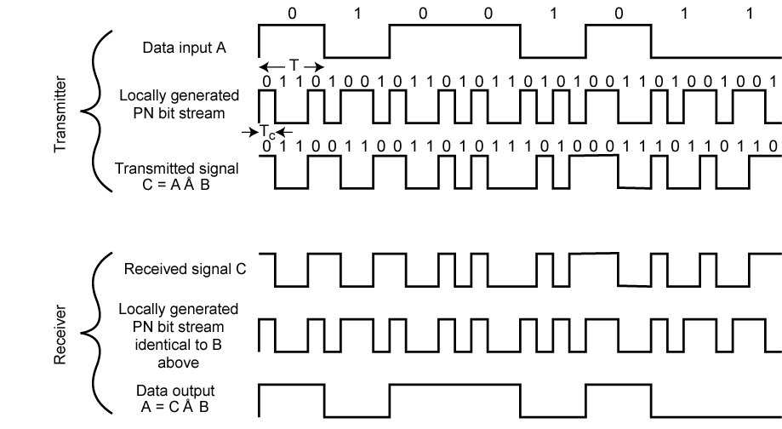
Contoh Direct Sequence Spread Spectrum

Slide 18
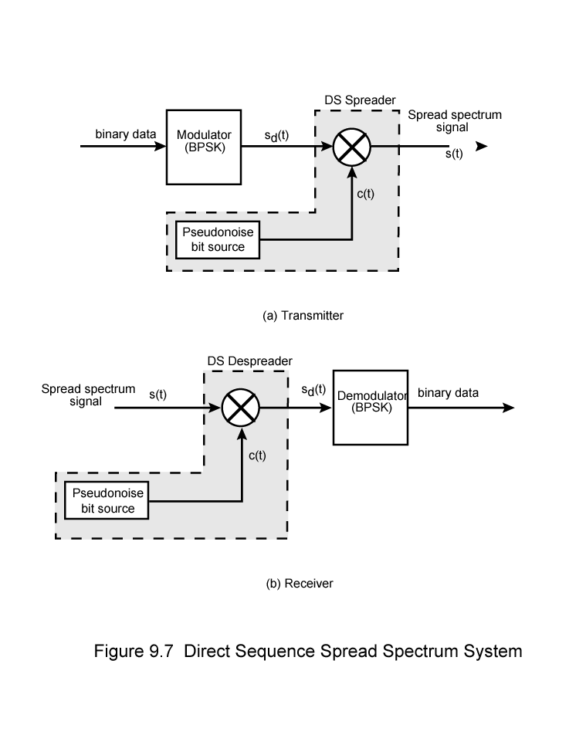
Direct Sequence Spread Spectrum pada Transmitter

Slide 19
Direct Sequence Spread Spectrum pada Receiver

Slide 20
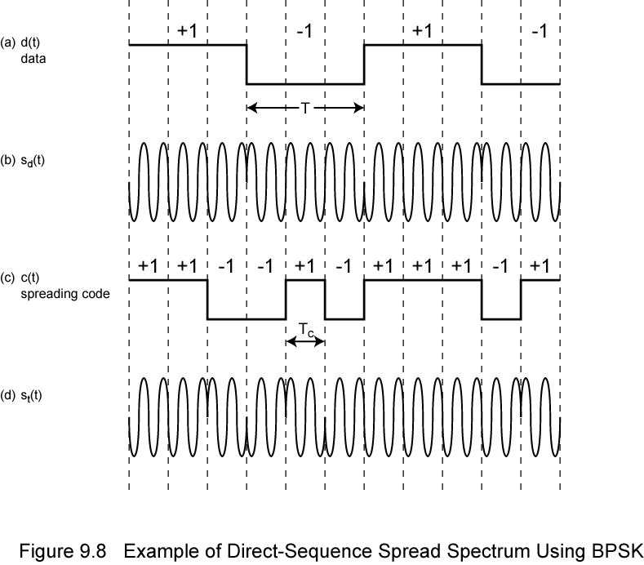
Contoh Direct Sequence Spread Spectrum Menggunakan BPSK

Slide 21
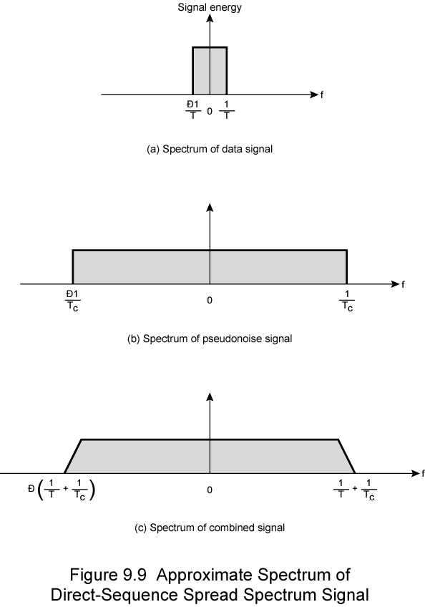
Approximate spectrum sinyal DSSS

Slide 22
Code Division Multiple Access (CDMA)
Diri dari banyak bagian Teknik yang digunakan di spektrum di/tersebar
Mulai dengan tingkat tarip isyarat data D
Tingkat tarip Data Bit yang [disebut/dipanggil]
Pecah;Kan masing-masing menggigit ke dalam k memotong menurut pola teladan ditetapkan;perbaiki dikhususkan untuk pemakai masing-masing
User’S kode
Saluran baru mempunyai data chip menilai kD chip per detik
E.G. K=6, tiga para pemakai ( A,B,C) memberitahukan penerima dasar R
Kode untuk A= < 1,-1,-1,1,-1,1>
Kode untuk B= < 1,1,-1,-1,1,1>
Kode untuk C= < 1,1,-1,1,1,-1>

Slide 23
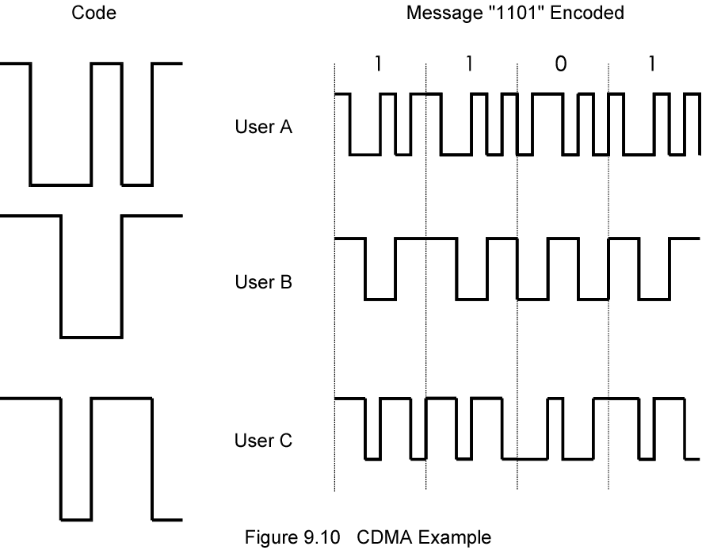
Contoh CDMA

Slide 24
CDMA Explanation
Mempertimbangkan Suatu memberitahukan dasar
Dasar mengetahui A’S kode
Asumsikan komunikasi telah menyamakan
Suatu kekurangan untuk mengirimkan suatu 1
Irimkan chip mempola < 1,-1,-1,1,-1,1>
A’S kode
Suatu kekurangan untuk mengirimkan 0
Irimkan chip[ mempola <- 1,1,1,-1,1,-1>
Komplemen A’S kode
Ahli sandi mengabaikan lain sumber ketika penggunaan A’S kode untuk memecahkan kode
Orthogonal Kode

Slide 25
CDMA untuk DSSS
n para pemakai masing-masing menggunakan berbeda ORTHOGONAL PN urutan
Atur arus data para pemakai masing-masing
* Menggunakan BPSK
Alikan dengan penyebaran kode pemakai

Slide 26
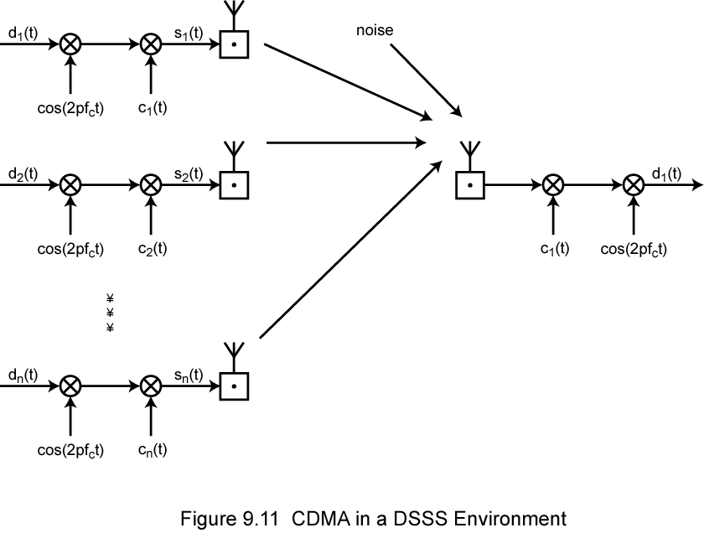
CDMA di (dalam) suatu DSSS Lingkungan

Slide 27
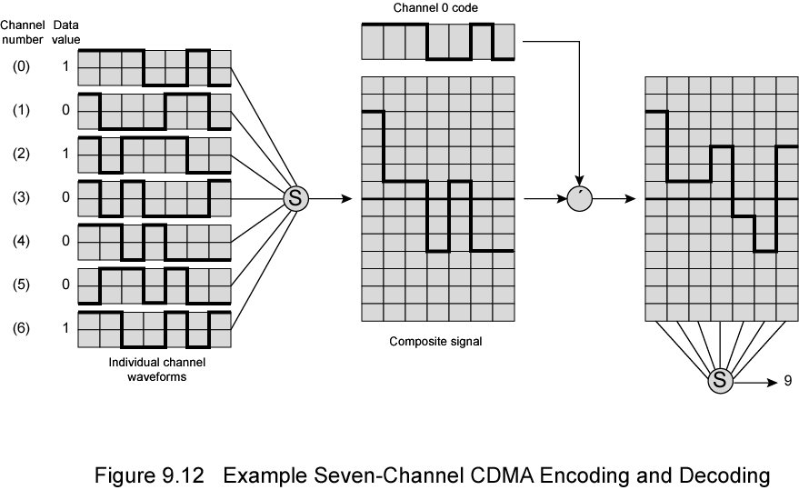
Tujuh Menggali CDMA Sandi dan Mecahkan kode

Slide 28
Required Reading
Stallings bab 9

Slide 43
Spread Spectrum
Data digital atau analog
Isyarat analog
Data yang di/tersebar (di) atas luas bidang lebar/luas
Buatan [yang] menyumbat dan penahanan/pemotongan lebih keras
Frekwensi [yang] mengharapkan
Isyarat menyiarkan (di) atas rangkaian frekwensi [yang] acak
Urutan Langsung
Masing-Masing bit diwakili oleh berbagai bit di (dalam) isyarat dipancarkan
Motong kode

